Slide 1
ITSS
Fait par Charles-Antoine Giroux

Slide 2
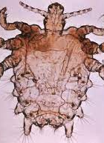
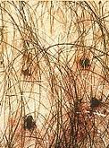
Morpions
Poux de pubis
Phtirus pubis
Transmission
Classification: parasite
Traitement: Shampoing

Slide 3
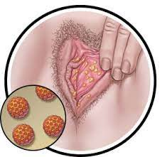
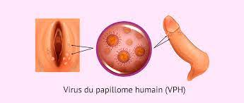
VpH
Virus du papillome humain
Nom scientifique
Transmition Relation sexuelle
Clasification Virus
Traitement vaccin ou Lazer ou azote liquide

Slide 4
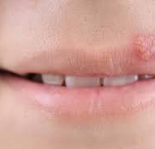
Herpès
Feux sauvage
Herpes simplex
Transmition Relation sexuelle
Classification virus
Traitement crème

Slide 5
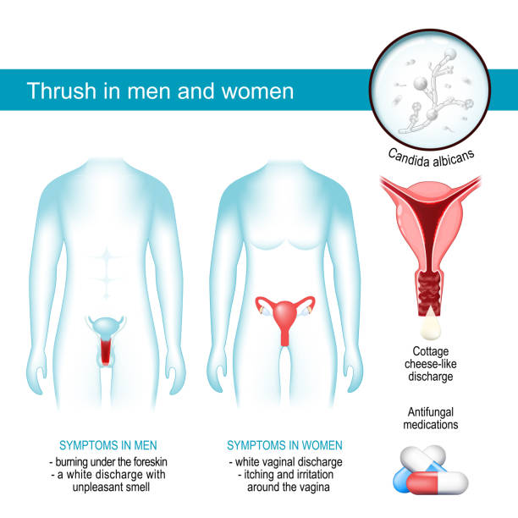
Vaginite à levure
Nom scientifique Tricomonas vagi
Tranmition Relation sexuelle
Clasification Protiste
Traitement crème

Slide 6
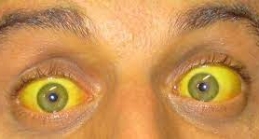
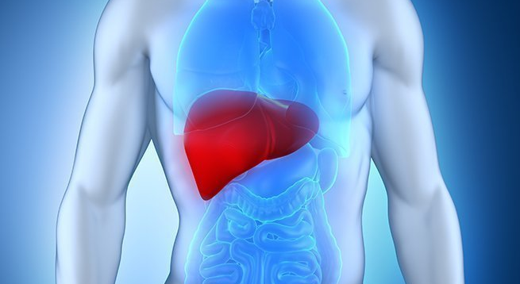
Hépatite B
Jaunisse
Nom scientifique VHB
Transmition Relation Sexuelle
Classification virus
Traitement Vaccin

Slide 7
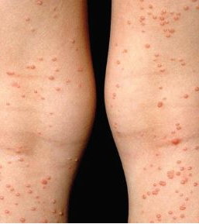
VIH
Sida
Transmition Relation Sexuelle
Classification Virus
Traitement Soulagement trithérapie

Slide 8
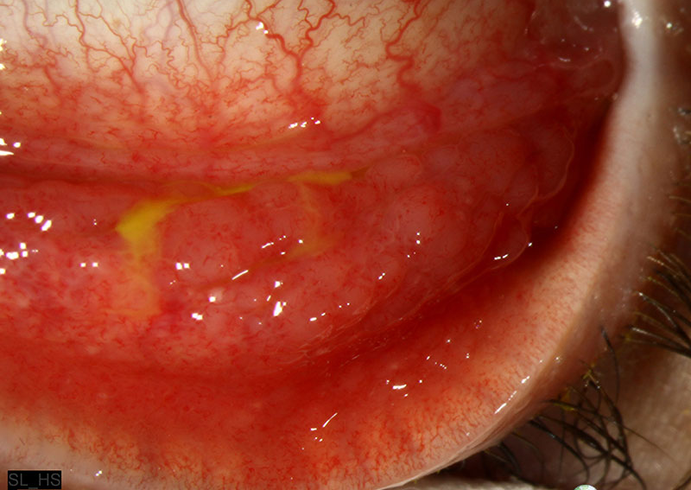
Chlamydia
Chlamydia trachomatis
Transmition Relation sexuelle
Classfication bactérie
Traitement antibiotique

Slide 9
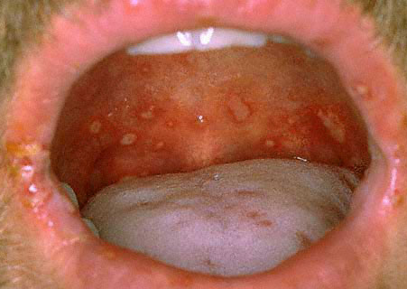
Gonornée
Pisse Chaude
Transmition Relation sexuelle
Classification bactérie
Traitement antibiotique

Slide 10
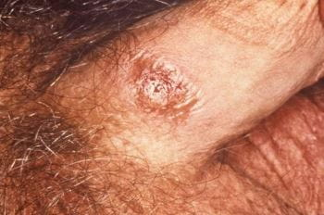
Syphilis
Treponema pallidum
Transmition Relation sexuelle
Clasification Bactérie
Traitement antibiotique

